Slide 1


Projet 4GUL Contacts
Application de Gestion de Contacts avec Angular
AMIL Abdelfettah

Slide 2



Contexte du Projet
À propos de 4GUL Contacts
Objectifs de l'Application
Projet de digitalisation et d'optimisation de la gestion des relations clients pour la société Kanemia Digital Solutions.
Visualiser les contacts (liste paginée)
Accéder aux détails d'un contact
Solution pensée pour les entreprises, freelances et équipes souhaitant centraliser et organiser leurs contacts professionnels.
Ajouter, modifier, supprimer des contacts
Recherche dynamique
Authentification sécurisée

Slide 3




Concepts Clés d'Angular
Composants
Templates et Directives
Blocs de construction fondamentaux d'Angular. Chaque composant définit une classe avec des données et de la logique, associée à un template HTML qui définit la vue.
Les templates combinent HTML avec des directives Angular qui modifient les éléments avant affichage. La liaison de données (data binding) connecte les données de l'application au DOM.
Services et Injection de Dépendances
Routage
Les services partagent des données et de la logique entre composants. L'injection de dépendances permet de garder les composants légers en déléguant des tâches aux services.
Le Router Angular permet de définir des chemins de navigation entre différentes vues de l'application, avec gestion de l'historique et protection des routes via AuthGuard.

Slide 4




Fonctionnalités Implémentées
Authentification
CRUD Complet
Système sécurisé avec token stocké dans le localStorage et routes protégées via AuthGuard.
Création, lecture, mise à jour et suppression des contacts avec confirmation avant suppression.
Recherche Dynamique
Pagination et Export
Filtrage en temps réel des contacts via un Pipe personnalisé pour une expérience utilisateur optimale.
Navigation par pages et fonctionnalité bonus d'export des contacts au format CSV.

Slide 5



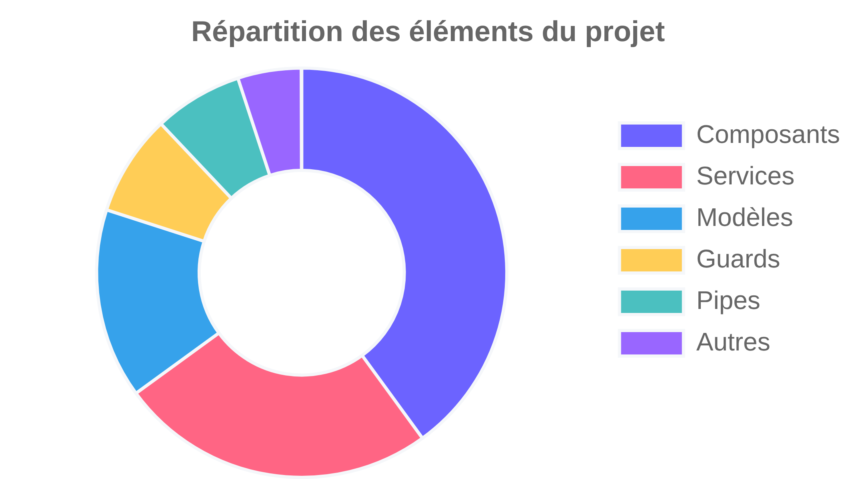

Architecture et Design
Technologies Utilisées
Structure du Projet
Angular
TypeScript
FormBuilder
Services
Pipes
AuthGuard
LocalStorage
Architecture modulaire avec séparation claire des responsabilités entre composants, services et modèles.
Design et UI
Interface utilisateur moderne avec design responsive pour une expérience optimale sur tous les appareils.
Palette de couleurs :
#f5f7fa
#6c63ff
#ff6584
#333

Slide 6




Démonstration - Connexion
Système d'Authentification
Interface de connexion - 4GUL Contacts
Formulaire de connexion avec validation
Stockage du token dans localStorage
Interface d'enregistrement - 4GUL Contacts
Protection des routes avec AuthGuard
Redirection automatique vers le dashboard
Option de création de compte

Slide 7

Démonstration - Tableau de Bord
Gestion des Contacts
Tableau de bord - Liste complète des contacts
Affichage des contacts sous forme de cartes
Recherche dynamique avec filtre instantané
Tableau de bord - Recherche dynamique de contacts
Pagination pour une navigation fluide
Boutons d'action (modifier, supprimer)
Export CSV des contacts (fonctionnalité bonus)

Slide 8




Démonstration - Détails et Modification
Gestion des Informations
Vue détaillée d'un contact
Affichage détaillé des informations du contact
Formulaire de modification avec validation
Formulaire de modification d'un contact
Utilisation de FormBuilder pour la gestion des formulaires
Boutons d'action (modifier, annuler)
Navigation fluide entre les différentes vues

Slide 9





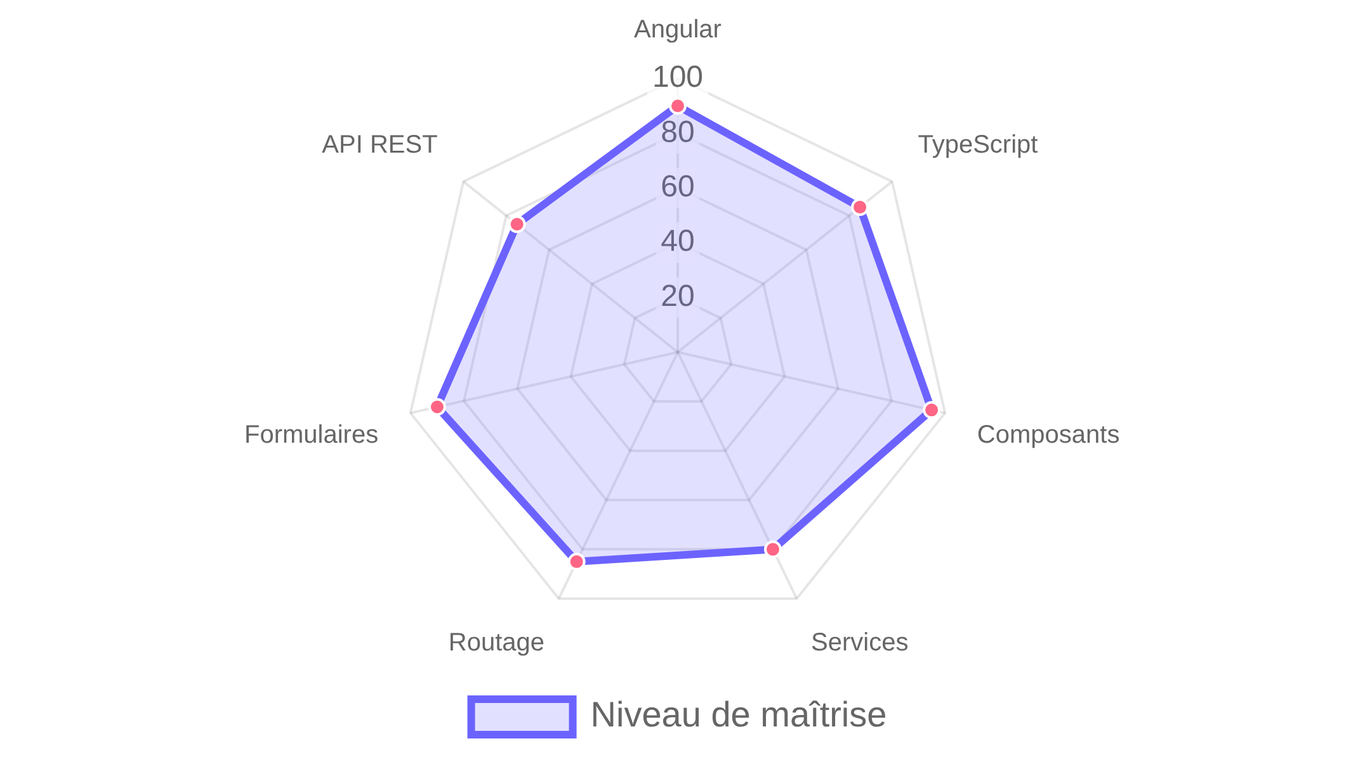
Conclusion et Perspectives
Bilan du Projet
Perspectives d'Amélioration
Application fonctionnelle répondant aux exigences
Ajout de fonctionnalités avancées (tri, filtres)
Interface utilisateur moderne et responsive
Implémentation de tests unitaires complets
Implémentation complète des fonctionnalités CRUD
Support pour l'upload de photos de profil
Système d'authentification sécurisé
Intégration avec d'autres services (calendrier, email)
Fonctionnalité bonus d'export CSV
Version mobile native avec Ionic/Capacitor
Évaluation des Compétences Acquises

Slide 10


Questions / Réponses
Merci pour votre attention

